Slide 1
Математика
1 клас
Розділ VІ.
Числа 21-100
Урок 102
Наступне і попереднє числа.
Обчислення виду 49 + 1, 60 – 1.

Slide 2
Організація класу
Знову день почався, діти.
Всі зібрались на урок?
Тож пора нам поспішати —
Кличе в подорож дзвінок.

Slide 3
Підготовчі вправи
3
дес.
1 од.
5
дес.
3 од.
0
дес.
7 од.
31
53
7
6
дес.
8 од.
2
дес.
0 од.
68
20

Slide 4
Підготовчі вправи
2
дес.
5 од.
1
дес.
9 од.
3
дес.
4 од.
25
19
34
5
дес.
7 од.
0
дес.
3 од.
57
3

Slide 5
Заповни таблицю
Доданок
17
8
15
8
9
13
12
Доданок
2
10
4
10
10
5
5
Сума
19
18
19
18
19
18
17

Slide 6
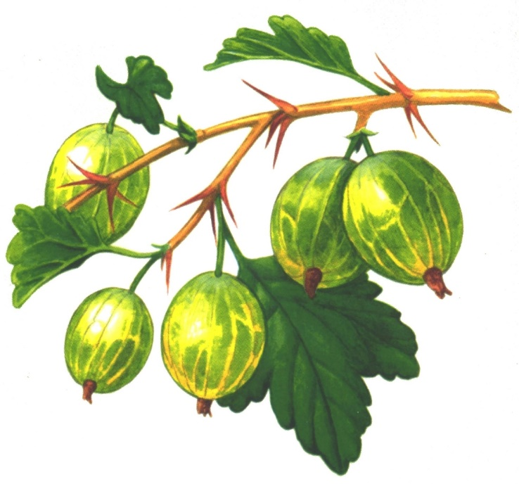
Віршована задача
Гнат садив кущів 17 на дачі край річки:
Спершу – аґрус з колючками,
Решту 6 – порічки.
Ну а ви складіть задачу:
скільки аґрусу на дачі?
17 – 6 =
11

Slide 7
Віршована задача
У флориста є ідея – букет з 15 квіток.
10 квіток – орхідея, і 2 квітки – очиток.
А нам з вами треба взнати,
скільки півників додати?
15 – 10 – 2 =
3

Slide 8
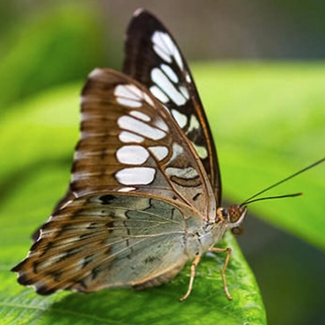
Віршована задача
Фотограф – це призвання, вважає наш Антон.
На фотополюванні збирає свій альбом.
Зробив він 20 знімків, з них 8 – гарний птах.
А скільки було фото з зображенням комах?
12
20 – 8 =
10+10

Slide 9
Віршована задача
20 разів клювала рибка у Богдана-малюка.
Та 7 рибок він не втяг, бо зірвалися з гачка.
Вийшла ловля не погана.
Скільки рибок у Богдана?
20 – 7 =
13
10+10

Slide 10
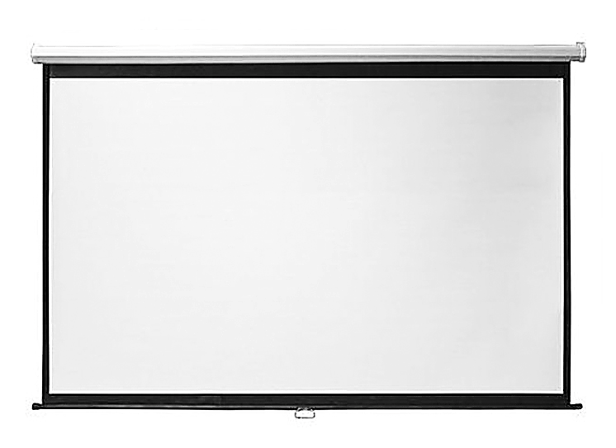
Усне опитування
Як називаються числа при додаванні? І + ІІ = С
Яке число при додаванні зазвичай найбільше?
При додаванні нуля, чому дорівнює сума? І + 0 = ?
Що залишиться, якщо від суми двох чисел відняти відомий доданок? І + ІІ = С С – І = ІІ
Як називаються числа при відніманні? Як називається результат дії віднімання? З – В = Р
Яке число в рівності на віднімання зазвичай найбільше?
Як знайти невідоме зменшуване? З = В + Р
Як знайти невідомий від’ємник? В = З – Р

Slide 11
Запис чисел 1, 10, 100
Назвіть найменше натуральне число.
Як воно зміниться, якщо поряд дописати 0?
1
10
100
Скільки десятків
у числі 10?
Яке число складається з 10 десятків?
Запишіть ці числа.

Slide 12
Повідомлення теми та завдань уроку
Сьогодні на уроці ми будемо утворювати попереднє і наступне числа.
Проведемо аналіз схеми задачі.
Будемо вимірювати довжину відрізка.

Slide 13
Уутворення наступного й попереднього чисел
При додаванні одиниці одержимо наступне число,
при відніманні одиниці – попереднє число.
+ 1
+1
48
49
50
51
58
59
60
61
- 1
- 1
49 + 1 = 50
50 – 1 = 49
59 + 1 = 60
60 – 1 = 59
Підручник.
Сторінка
96

Slide 14
Аналіз схем задач
Прочитай задачі. Розглянь схеми до них. Чим вони схожі й чим різняться? Що невідомо в кожній задачі? Розв’яжи другу задачу.
1
2
У кінотеатрі демонструють
5 фільмів для дорослих і
3 фільми для дітей.
Скільки всього фільмів демонструють у кінотеатрі?
З 8 фільмів, що демонструють у кінотеатрі, 5 фільмів — для дорослих, а інші — дитячі.
Скільки дитячих фільмів демонструють у кінотеатрі?
(ф.)
Підручник.
Сторінка
96
Відповідь: 3 дитячих фільми.

Slide 15
Робота в зошиті
Запиши попереднє й наступне
Запиши пропущені числа
39
45,
46,
47
69,
70,
71
40
78,
79,
80
53,
54,
55
50
Сторінка
26 №1-2

Slide 16
Робота в зошиті
Обчисли
59 + 1 =
70 – 1 =
50
60
69
51 – 1 =
69 + 1 =
80 – 1 =
60
70
79
61 – 1 =
40
90 – 1 =
41 – 1 =
79 + 1 =
89
80
Сторінка
26 №3

Slide 17
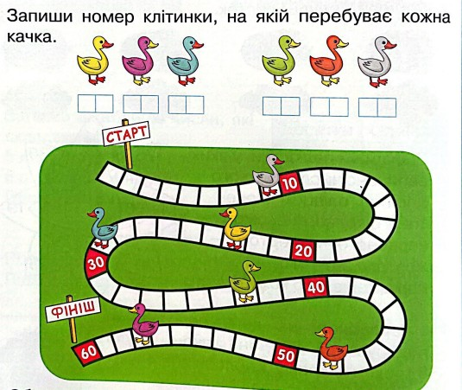
Робота в зошиті
Починай з качки, що знаходиться ближче до старту.
23
57
29
37
48
9
Сторінка
26 №4

Slide 18
Робота в зошиті
Обчисли
3
10
4 + 5 =
9 – 6 + 10=
12 – 2 – 1 =
9
13
9
13
2
2
19 – 6 – 3 =
12 – 10 + 0 =
14 + 5 =
10
19
Сторінка
26 №5

Slide 19
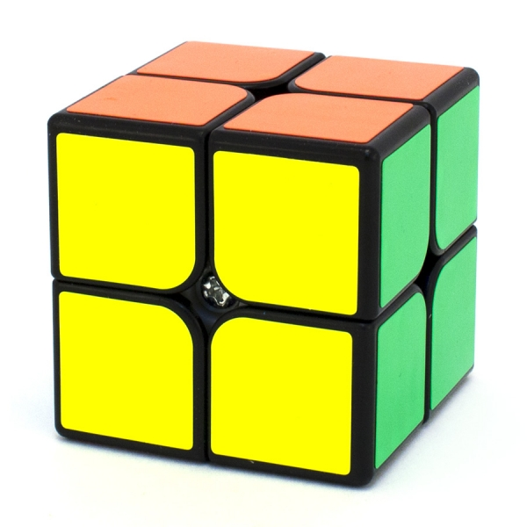
Міркую
Зі скількох малих кубиків складається великий куб?

Slide 20
Online завдання
Відскануй QR-код або натисни жовтий круг!

Slide 21
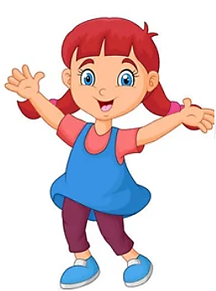
Рефлексія. Оберіть відповідну цеглинку LEGO
Все було легко!
Я дуже втомився!
Було цікаво!
У мене все вийшло!
Було складно!

